Slide 1


Slide 2


Slide 3
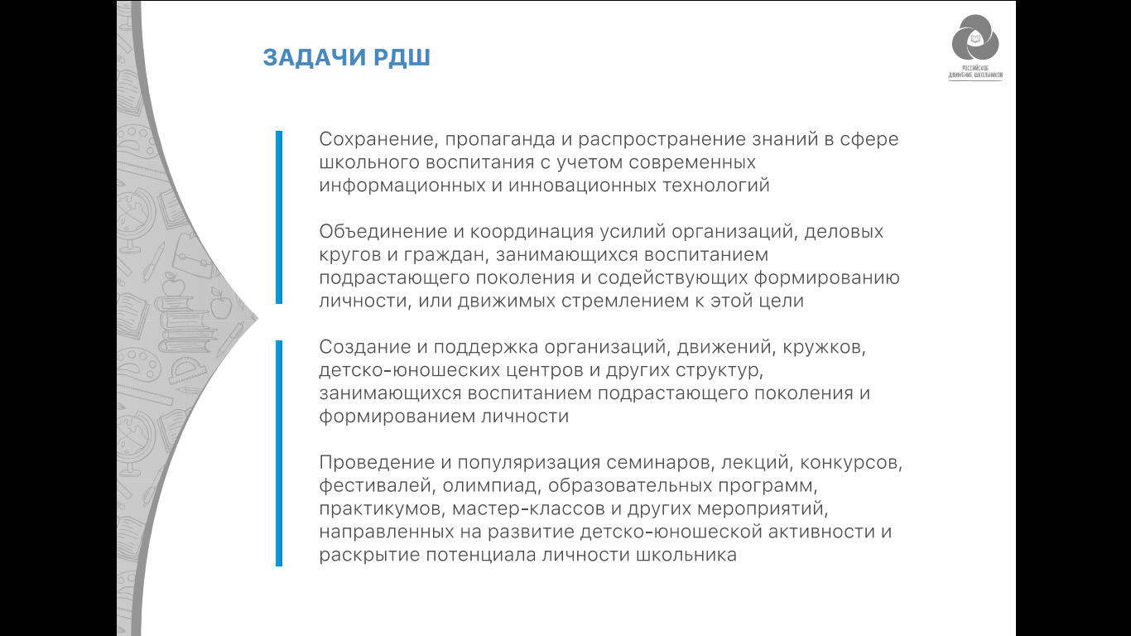

Slide 4
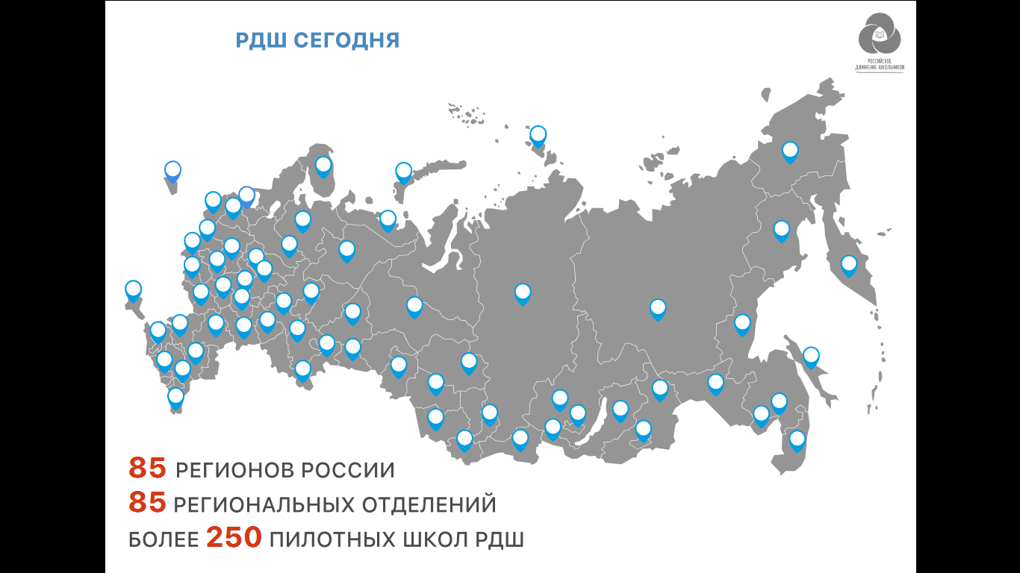

Slide 5


Slide 6
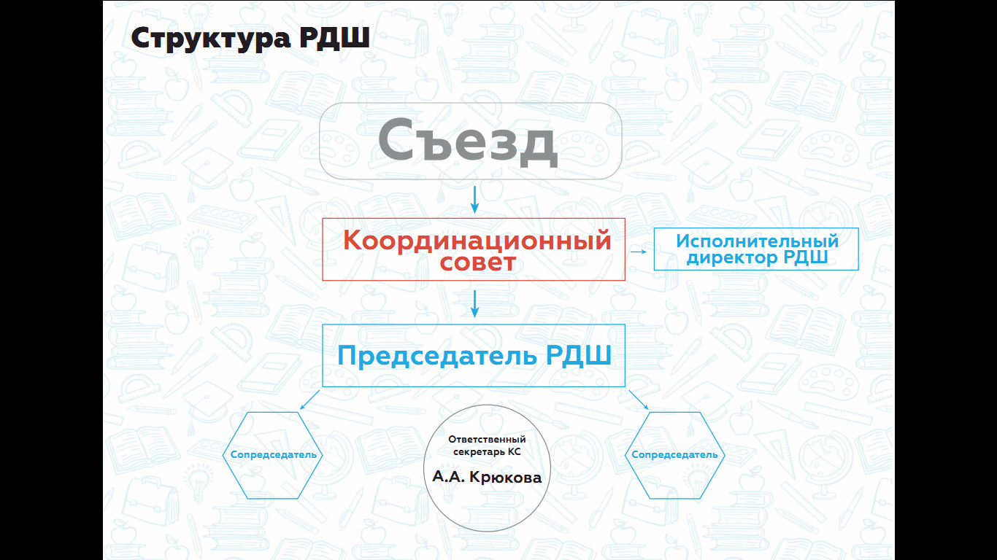

Slide 7


Slide 8
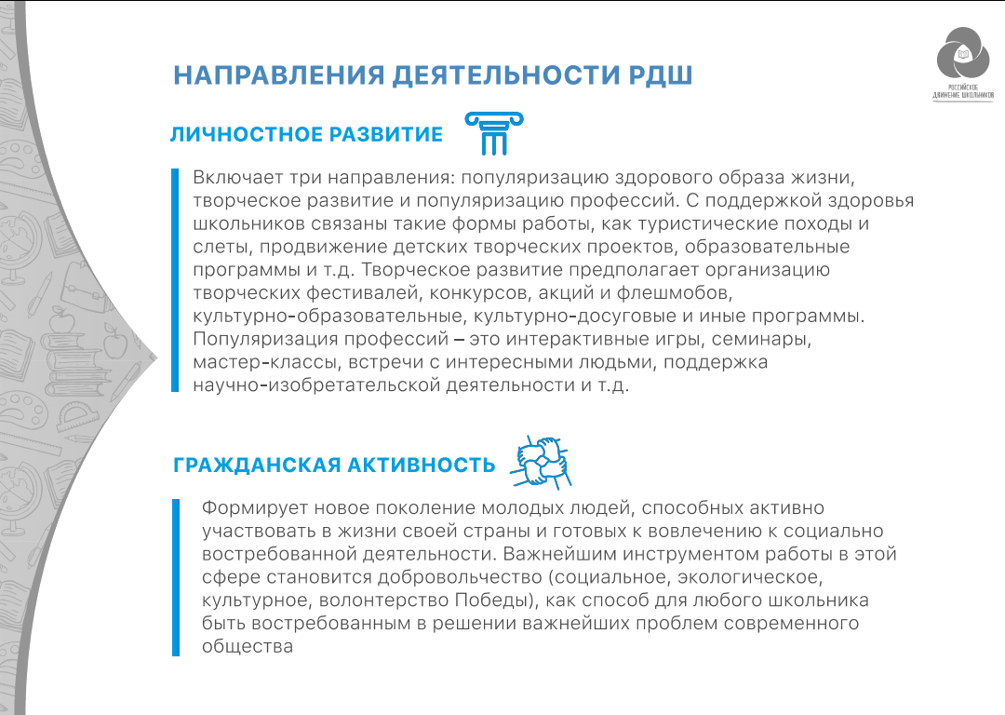

Slide 9
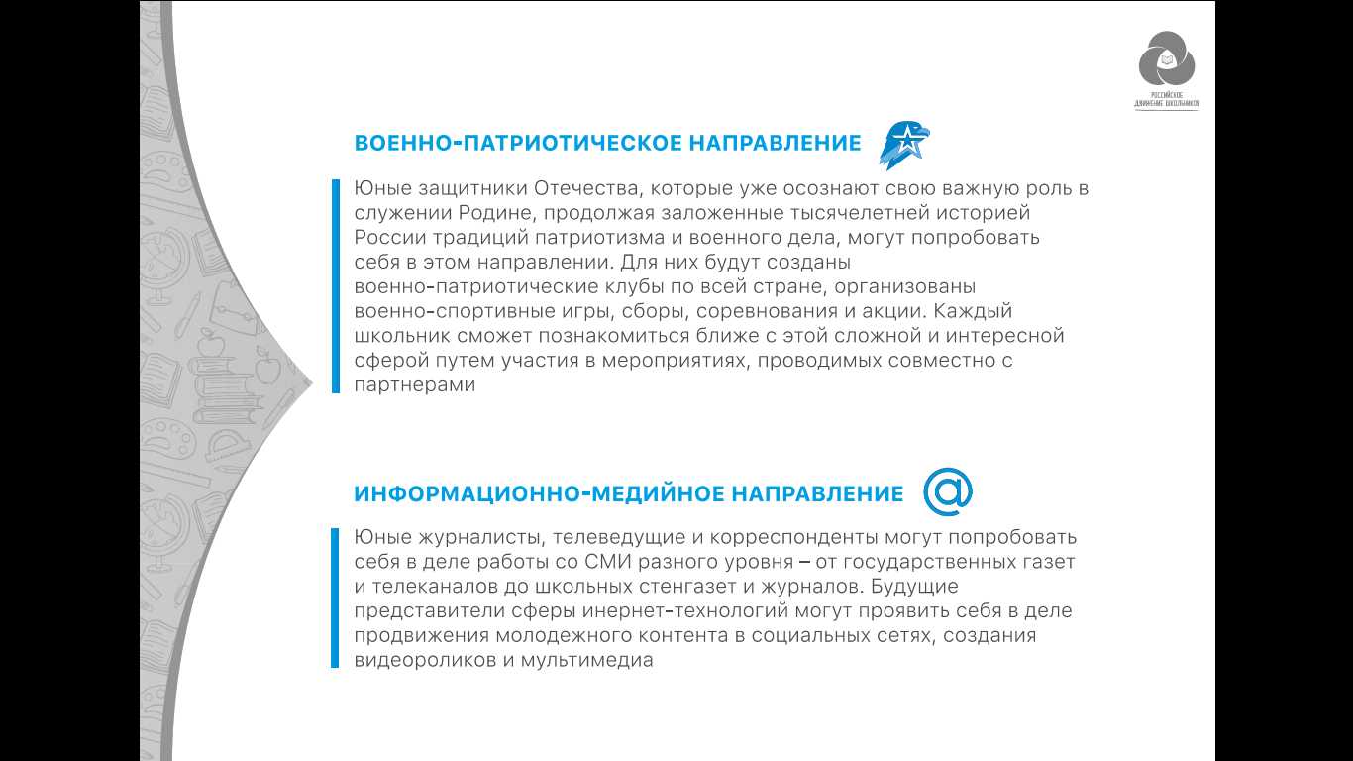

Slide 10


Slide 11
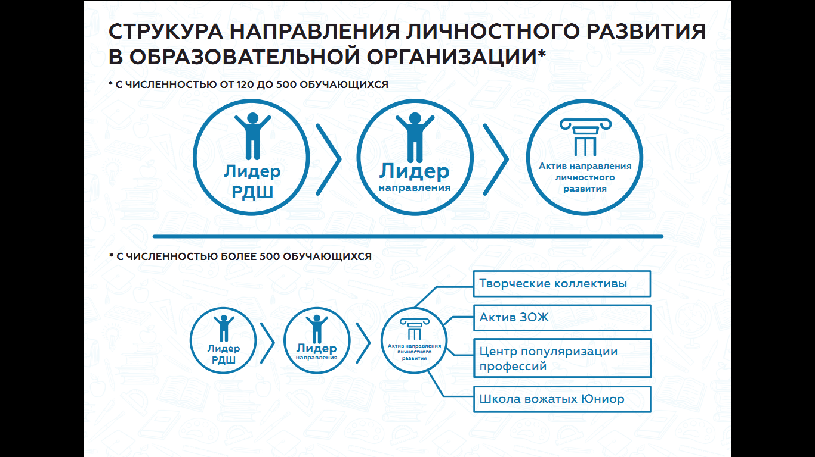

Slide 12
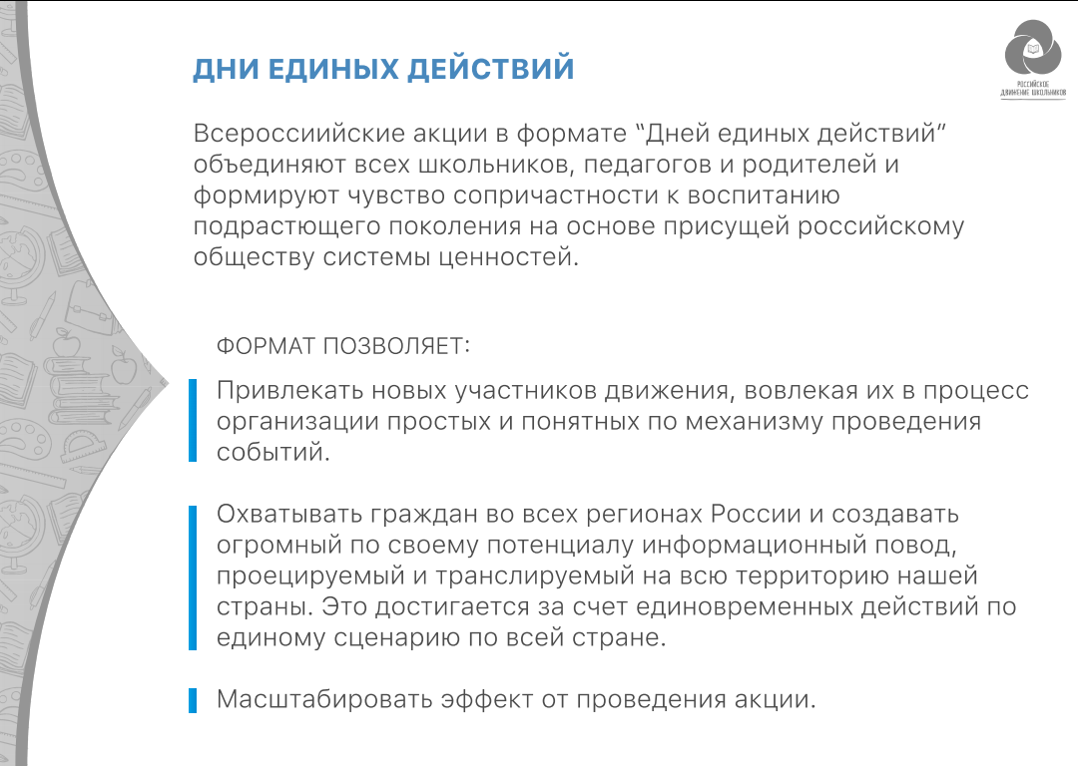

Slide 13
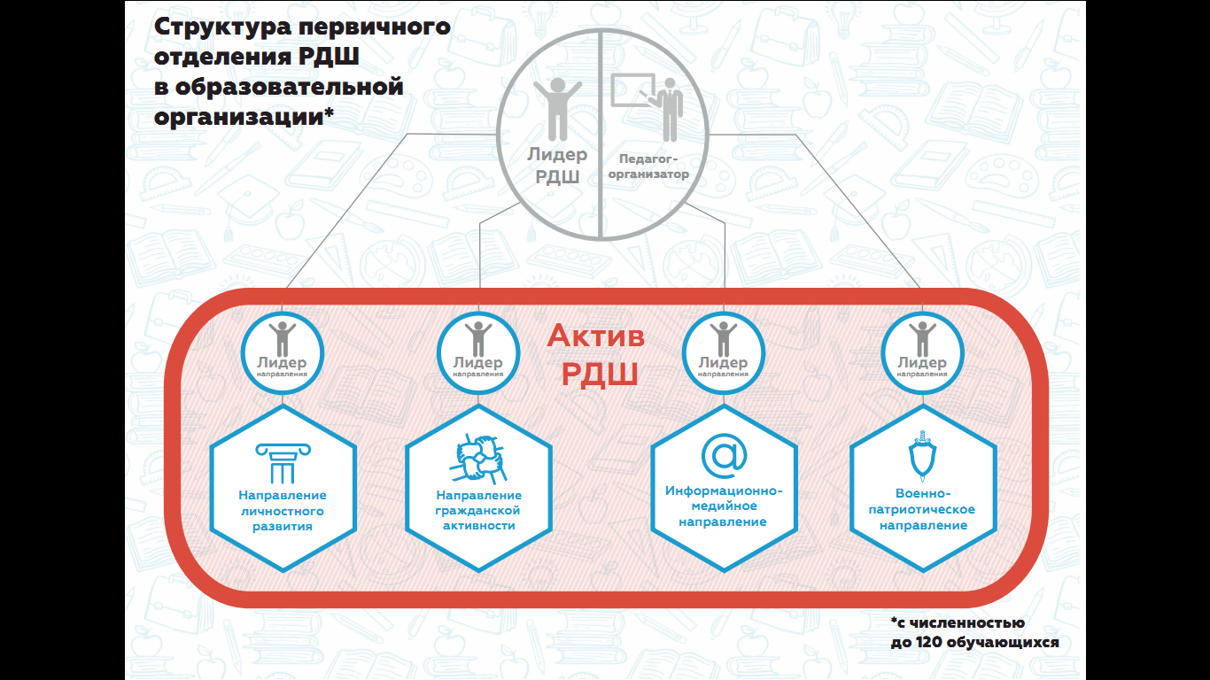

Slide 14


Slide 15


Slide 16
@rdsh_bavly
#РДШРТ
#МИНЕМРДШ
#РДШБАВЛЫ

Slide 17
Учительская РДШ https://vk.com/skm_teacher
РДШ Республика Татарстан https://vk.com/rdshrt
Российское движение школьников https://vk.com/skm_rus

